Slide 1

小学期硬件类实验
答辩报告
2022.9.2
组长：张驰
组员：王浚哲
组员：魏慧聪
组员：曹哲瑀

Slide 2
目录
1.小组分工合作情况，团队贡献
2.微处理器设计——单周期流水线指令集CPU
2.1代码模块框架
2.2代码逻辑
2.3流水线相关性
3.外设接口设计——接口控制器
4.仿真与测试
4.1微处理器仿真与下板
4.2VGA测试

Slide 3
一.小组分工合作情况
张驰： 仿真测试
VGA接口开发
魏慧聪：运算逻辑开发
VGA上板调试
曹哲瑀:流水线开发
CPU与外设集成
王浚哲:控制逻辑开发
文档,ppt编写

Slide 4


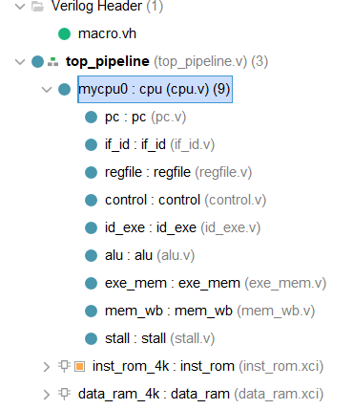
二.微处理器设计
项目概述
实现经典五级流水线CPU，支持17条MIPS指令，包含冒险冲突处理，结合汇编与接口设计实验，设计测试用例，仿真测试完整，结果正确。
项目内容：
CPU源代码：头文件，基础功能模块，流水线模块
仿真代码

Slide 5
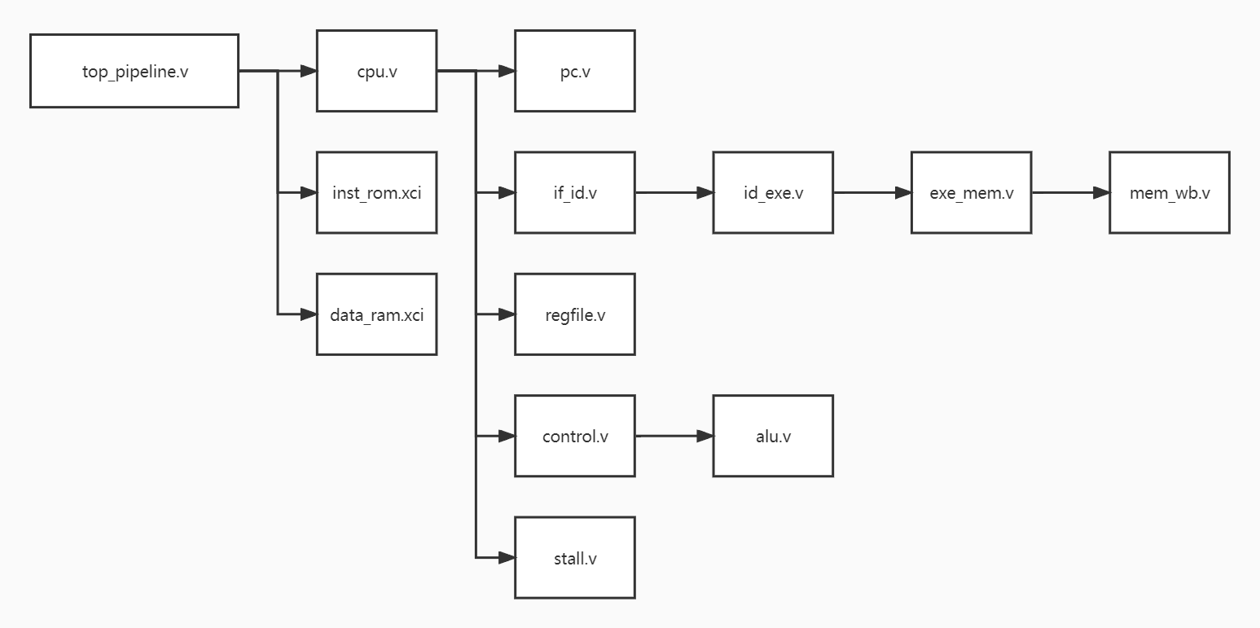
2.1代码模块框架

Slide 6
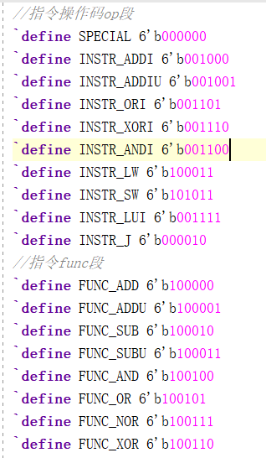
2.2代码逻辑
头文件( macro.vh ) :
定义指令编号：0~17（包含空指令）
定义指令MIPS操作码：op段，func段
定义ALU操作信号编号
定义宏变量

Slide 7
cpu功能模块——pc程序计数器(pc.v):
功能：修改指令计数器PC的值
无跳转，自动加 “1”
有跳转，指向下一指令地址
响应流水线pause信号
响应CU控制信号
cpu功能模块——regfile通用寄存器堆(regfile.v):
功能：管理32个32位通用寄存器
初始化寄存器值
读命令，读取指定寄存器值
写命令，修改指定寄存器值
数据传输
响应CU控制信号

Slide 8
cpu功能模块——ALU算数逻辑单元(alu.v):
功能：算数运算逻辑运算，组合逻辑实现（多路选择 器件，门电路）
内置加减运算，逻辑运算
错误检测：双标志位判断溢出
响应CU控制信号
cpu功能模块——CU控制单元(control.v):
功能：译码，输出控制信号，组合逻辑实现
翻译if_id的操作码字段
根据指令功能（核心）输出指定控制信号
输出ALU控制信号(alu_op)，寄存器读写信号，PC控制信号

Slide 9
流水线模块——取值-译码暂存器(if_id.v)
功能：暂存IF结果，作为ID输入
响应pause信号（暂停取值）
响应drop信号（上一条为跳转，当前已取指但不执行）
取出正确指令/空指令
流水线模块——译码-执行暂存器(id_exe.v)
功能：暂存ID结果，作为EXE输入
响应pause(若pause==1，则一切控制信号为初始值，即执行空指令，若pause==0,则正常传送控制信号)

Slide 10
流水线模块——执行-访存暂存器(exe_mem.v)
功能：暂存EXE结果，作为MEM输入
暂存功能（为了实现流水段时间一致）
配合执行指令
流水线模块——访存-写回暂存器(mem_wb.v)
暂存功能（为了实现流水段时间一致）：地址数据等
配合执行指令

Slide 11
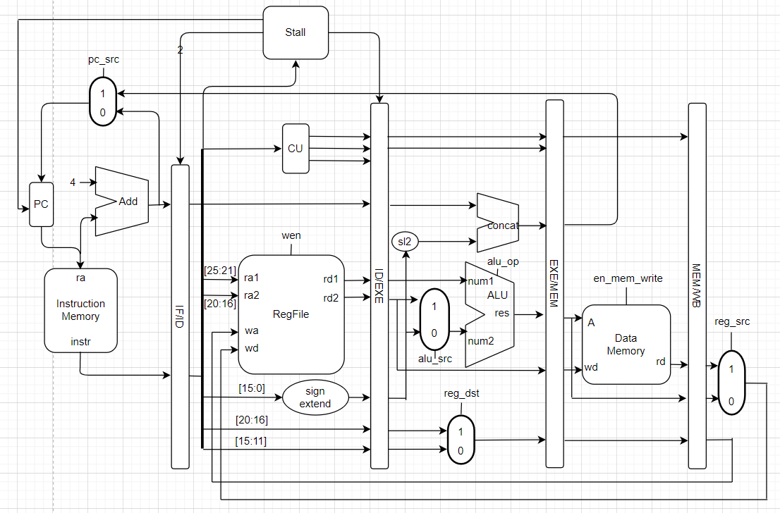
CPU顶层模块——cpu.v
功能：负责各个模块的接口连接
接口定义
信号选择
完整流程

Slide 12
2.3流水相关性——stall.v
流水线相关问题包括结构相关，数据相关和控制相关。
（1）结构相关：
冯诺依曼结构中取指阶段和访存阶段对内存产生竞争，所以我们使用哈佛结构，讲指令寄存器与数据寄存器（32个通用寄存器分开）。
（2）数据相关：
对于寄存器写后读的情况，我们在译码阶段设计了stall模块，使用三个缓冲寄存器buffer1，buffer2，buffer3来存储上条，上上条，上上上条指令的写回地址，如果发现当前指令需要读的地址和这三个写回地址中的至少一个相同，则表明会出现写后读冲突，需要插入空指令。（因为只有完成写回段才算真正完成指令，数据更新）
插入空指令的方式是发送pause信号给IF-ID和ID-EXE模块，让这些模块停止向后流水，也发送pause信号给pc模块，让pc模块停止取下一条指令。
（3）控制相关：
为了避免跳转指令之后的指令被多执行，我们在stall模块加入判断，如果当前指令的操作码是6'b000010，则发生跳转，它之后的一条指令虽然已经在取指阶段被取出，但是不应该被执行，所以发送drop信号给IF-ID模块，让IF-ID冲刷流水线，用空指令代替不应该被执行的指令。

Slide 13
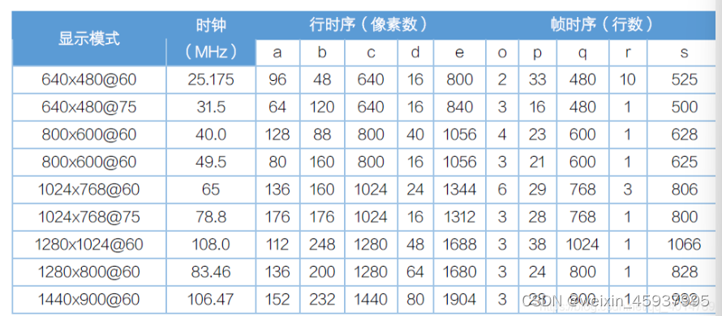
三.接口控制器（VGA）
使用已经设计好的CPU流水线模块运行单个变量自增的mips汇编程序，通过confreg数码管外设控制接口和vga外设同步显示，同步完成CPU指令流水线的上板工作和VGA接口的上板工作。
上板后数码管只显示一位数字，取自8位自增16进制数的第2位，
（选择这位数字的原因是该位数字变化较为缓慢，易于观察）
图 VGA的不同显示模式

Slide 14
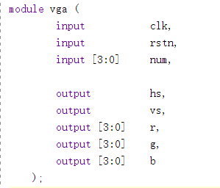
VGA显示中，FPGA需要产生５个信号分别是：行同步信号HS、场同步信号VS、R、G、B三基色信号
输入的信号有时钟信号，复位信号和需要显示的数字num（最终在板上以16进制表示），根据输入的数字，通过一定的时序(65MHz)向显示器发送同步信号，对十三个区域的像素RGB值进行赋值，从上到下，从左到右向显示器发送每一个像素的RGB值，如果发送的像素所在位置的数码管是亮的，RGB = (F,F,F)[白色]，否则RGB = (0,0,0)[黑色]，将图像显示在显示器上。

Slide 15
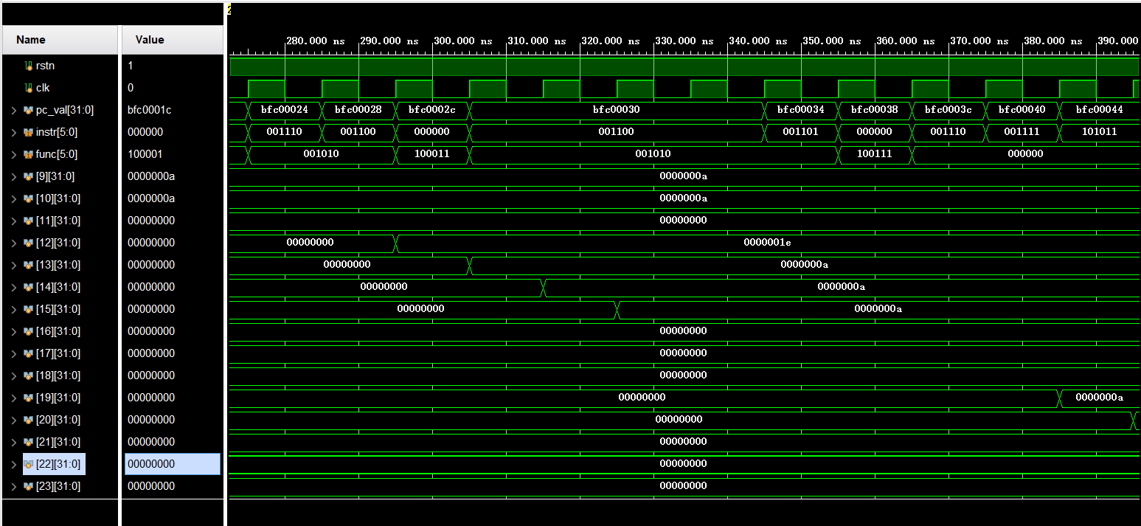
四：仿真与测试
4.1微处理机仿真
波形图模拟结果：

Slide 16
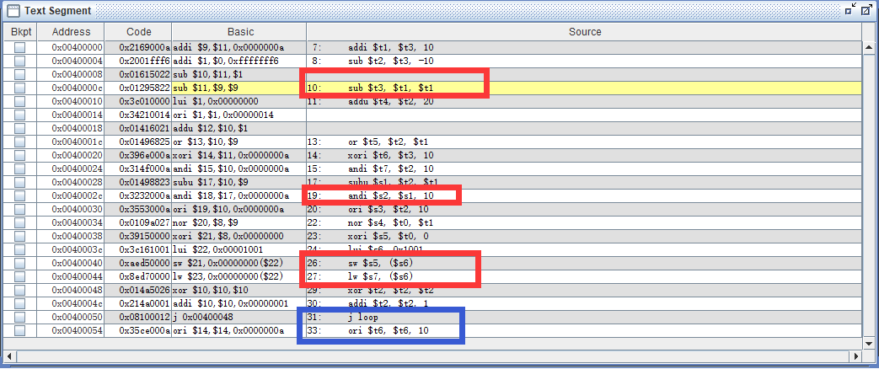
四：仿真与测试
4.2 流水线冒险处理
数据相关：

Slide 17
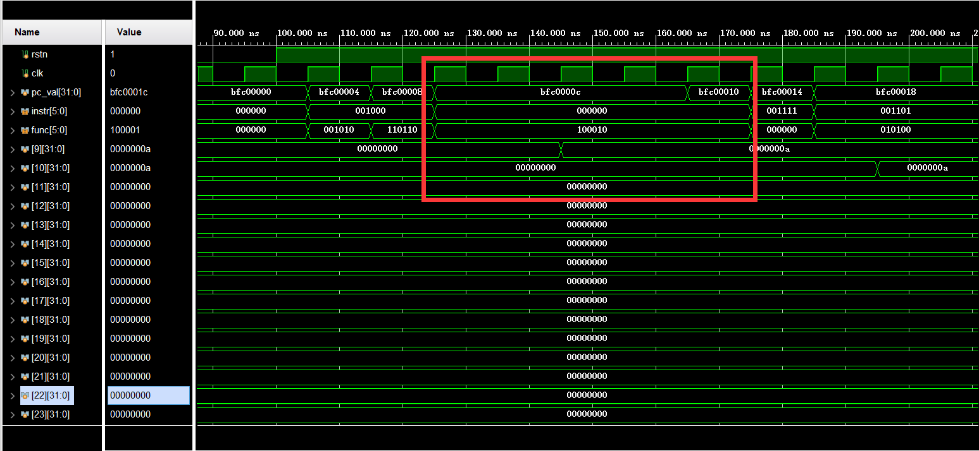
四：仿真与测试
4.2 流水线冒险处理
数据相关：流水线的机制可以让多条指令同时处于CPU的各个阶段，导致后面的指令进入流水线后前面还有未执行完的指令（还未写回寄存器），所以后面的指令能看到的寄存器堆并非最新的，造成读取错误。

Slide 18
四：仿真与测试
4.2 流水线冒险处理
数据相关：

Slide 19
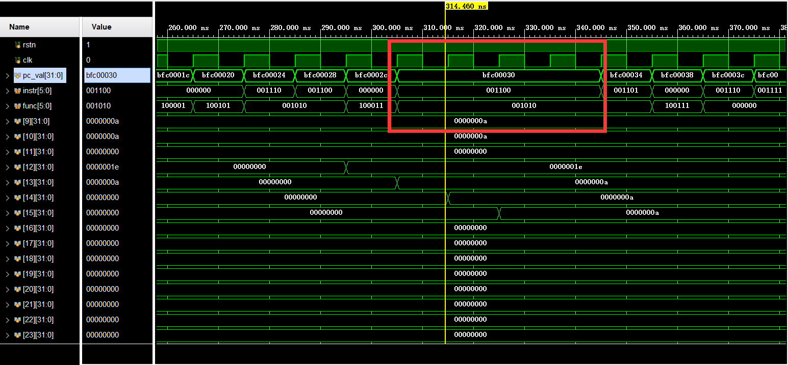
四：仿真与测试
4.2 流水线冒险处理
数据相关：

Slide 20
四：仿真与测试
4.2 流水线冒险处理
数据相关：

Slide 21
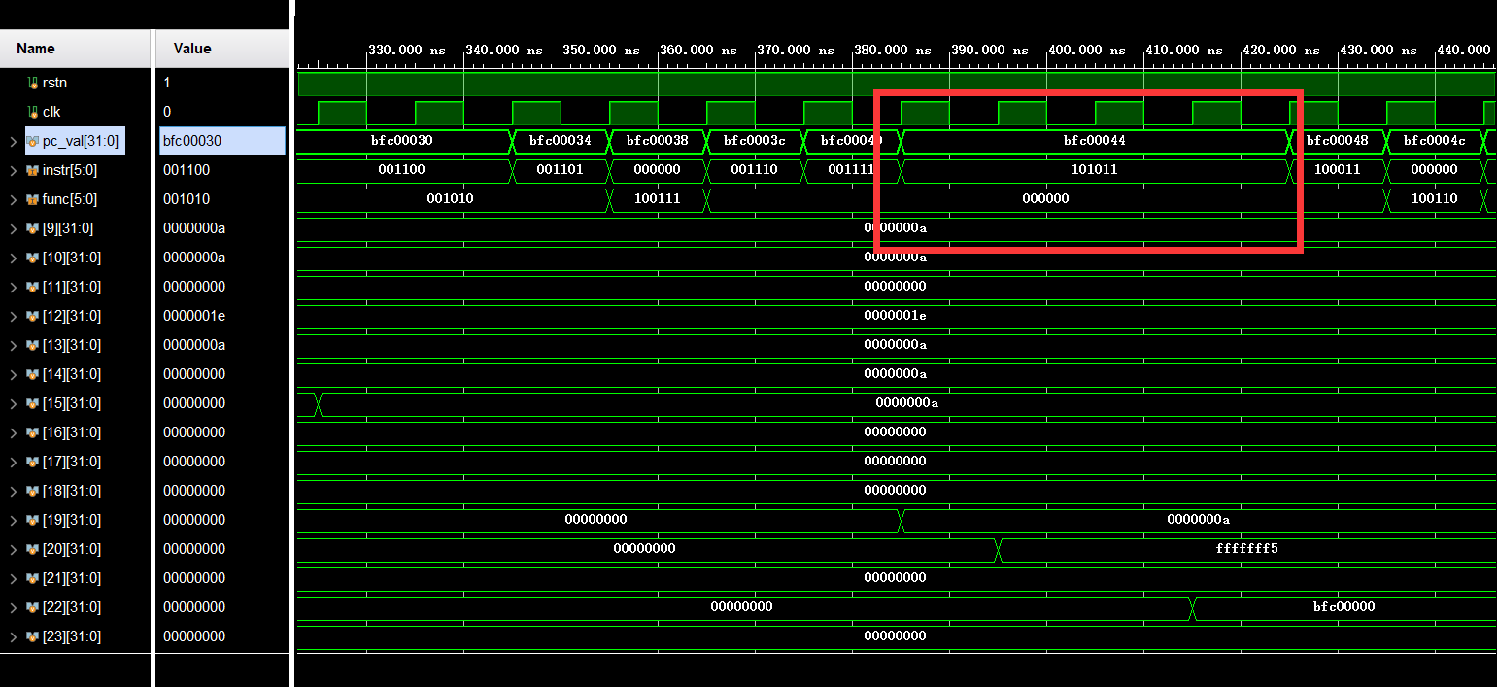
四：仿真与测试
4.2 流水线冒险处理
数据相关：

Slide 22
四：仿真与测试
4.2 流水线冒险处理
控制相关：

Slide 23
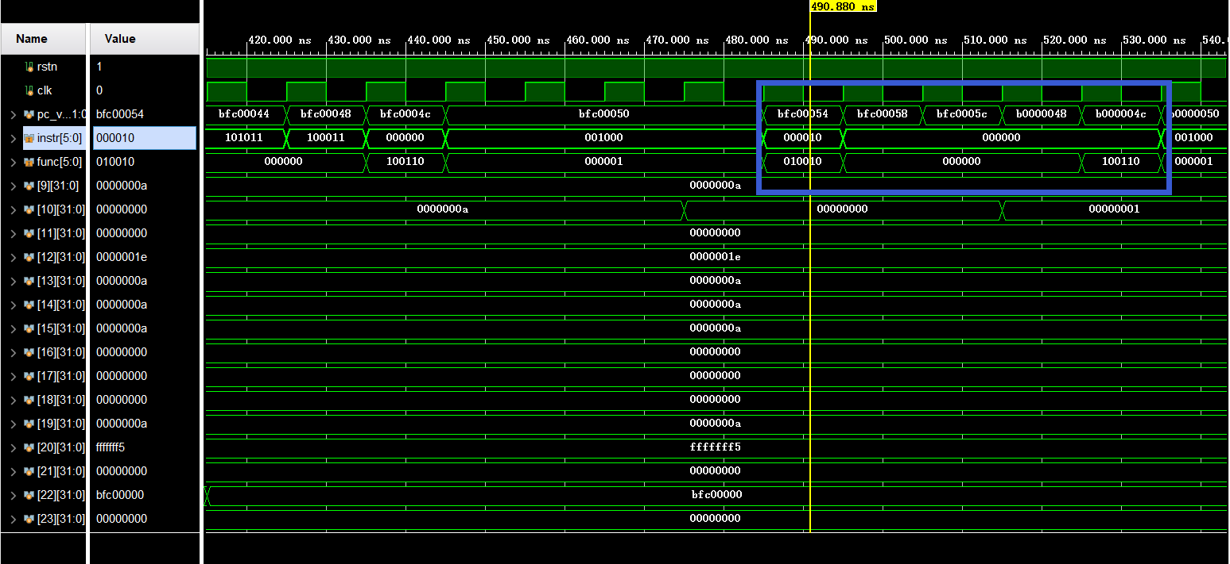
四：仿真与测试
4.2 流水线冒险处理
控制相关：由于流水线的阻隔，导致跳转指令的跳转控制信号不能及时到达PC指导跳转，有一个时钟周期的延时

Slide 24
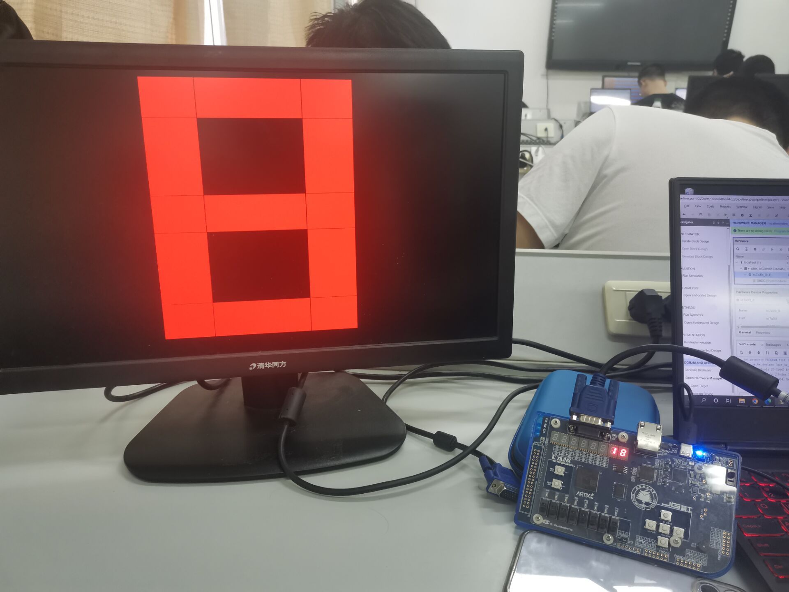
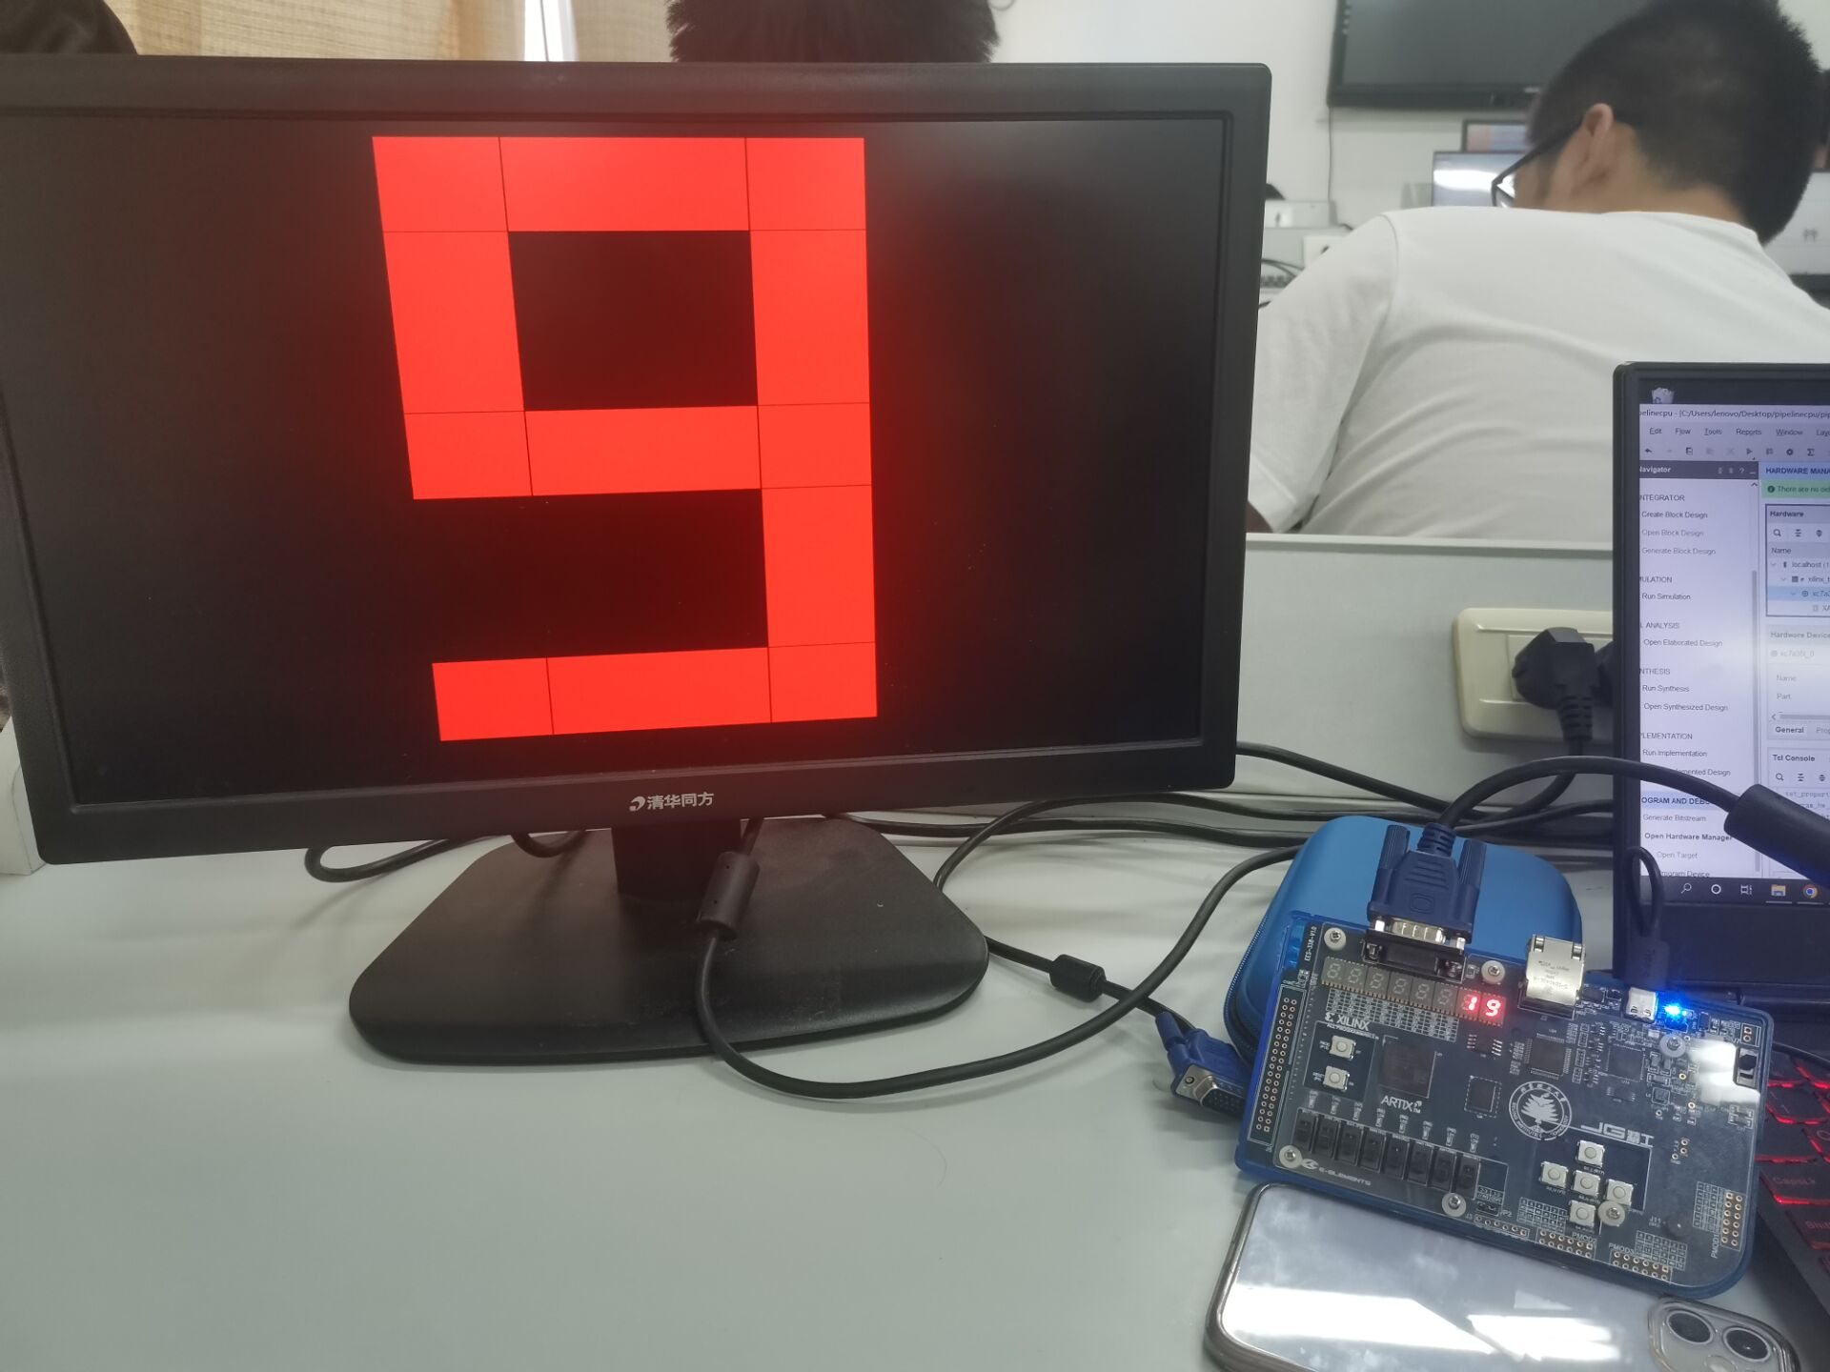
四：仿真与测试
4.3VGA测试

Slide 25
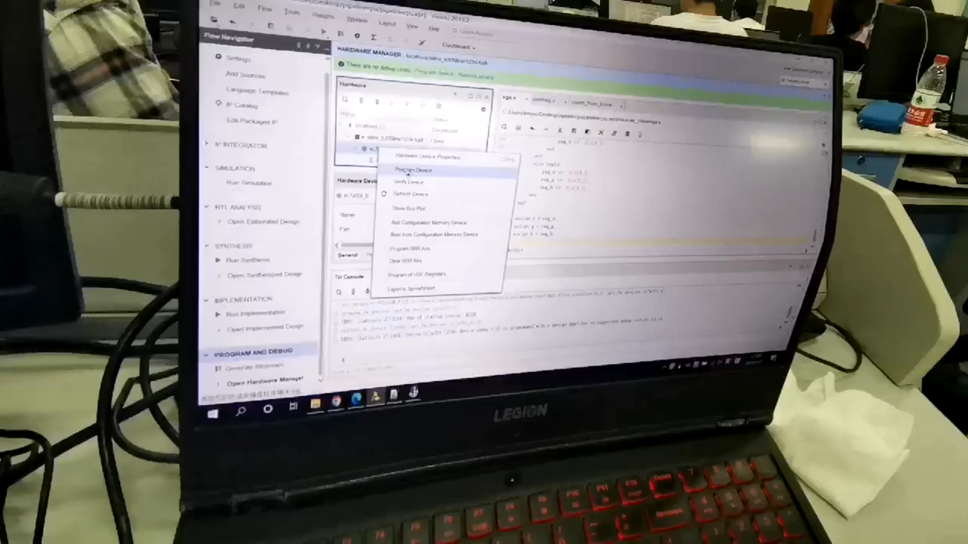
四：仿真与测试
4.3VGA与流水线上板演示

Slide 26
谢谢

